Slide 1
Le Siècle d’or
de la Peinture espagnole
Odile Delenda
Lycée Hautefeuille
16 janvier 2020

Slide 2
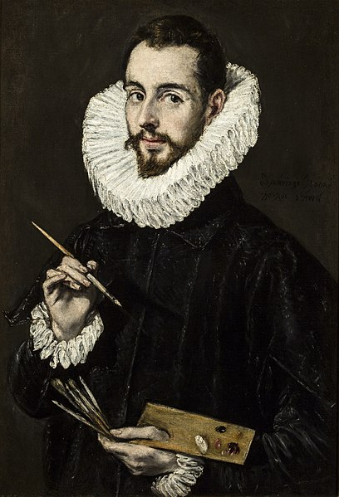
Domínikos Theotokópoulos,
plus connu sous le nom de El Greco, ou Le Greco en français, est à la fois peintre, sculpteur et architecte; né en 1541 à Candie (aujourd'hui Héraklion), en Crète, alors possession de la République de Venise, il commence sa carrière comme peintre d’icones puis parachève ses études auprès du Titien à Venise; il va connaitre la célébrité et exercer la plus grande partie de sa carrière en Espagne. Il meurt le 7 avril 1614 à Tolède, considéré comme le premier grand peintre du Siècle d’or de la Peinture espagnole

Slide 3
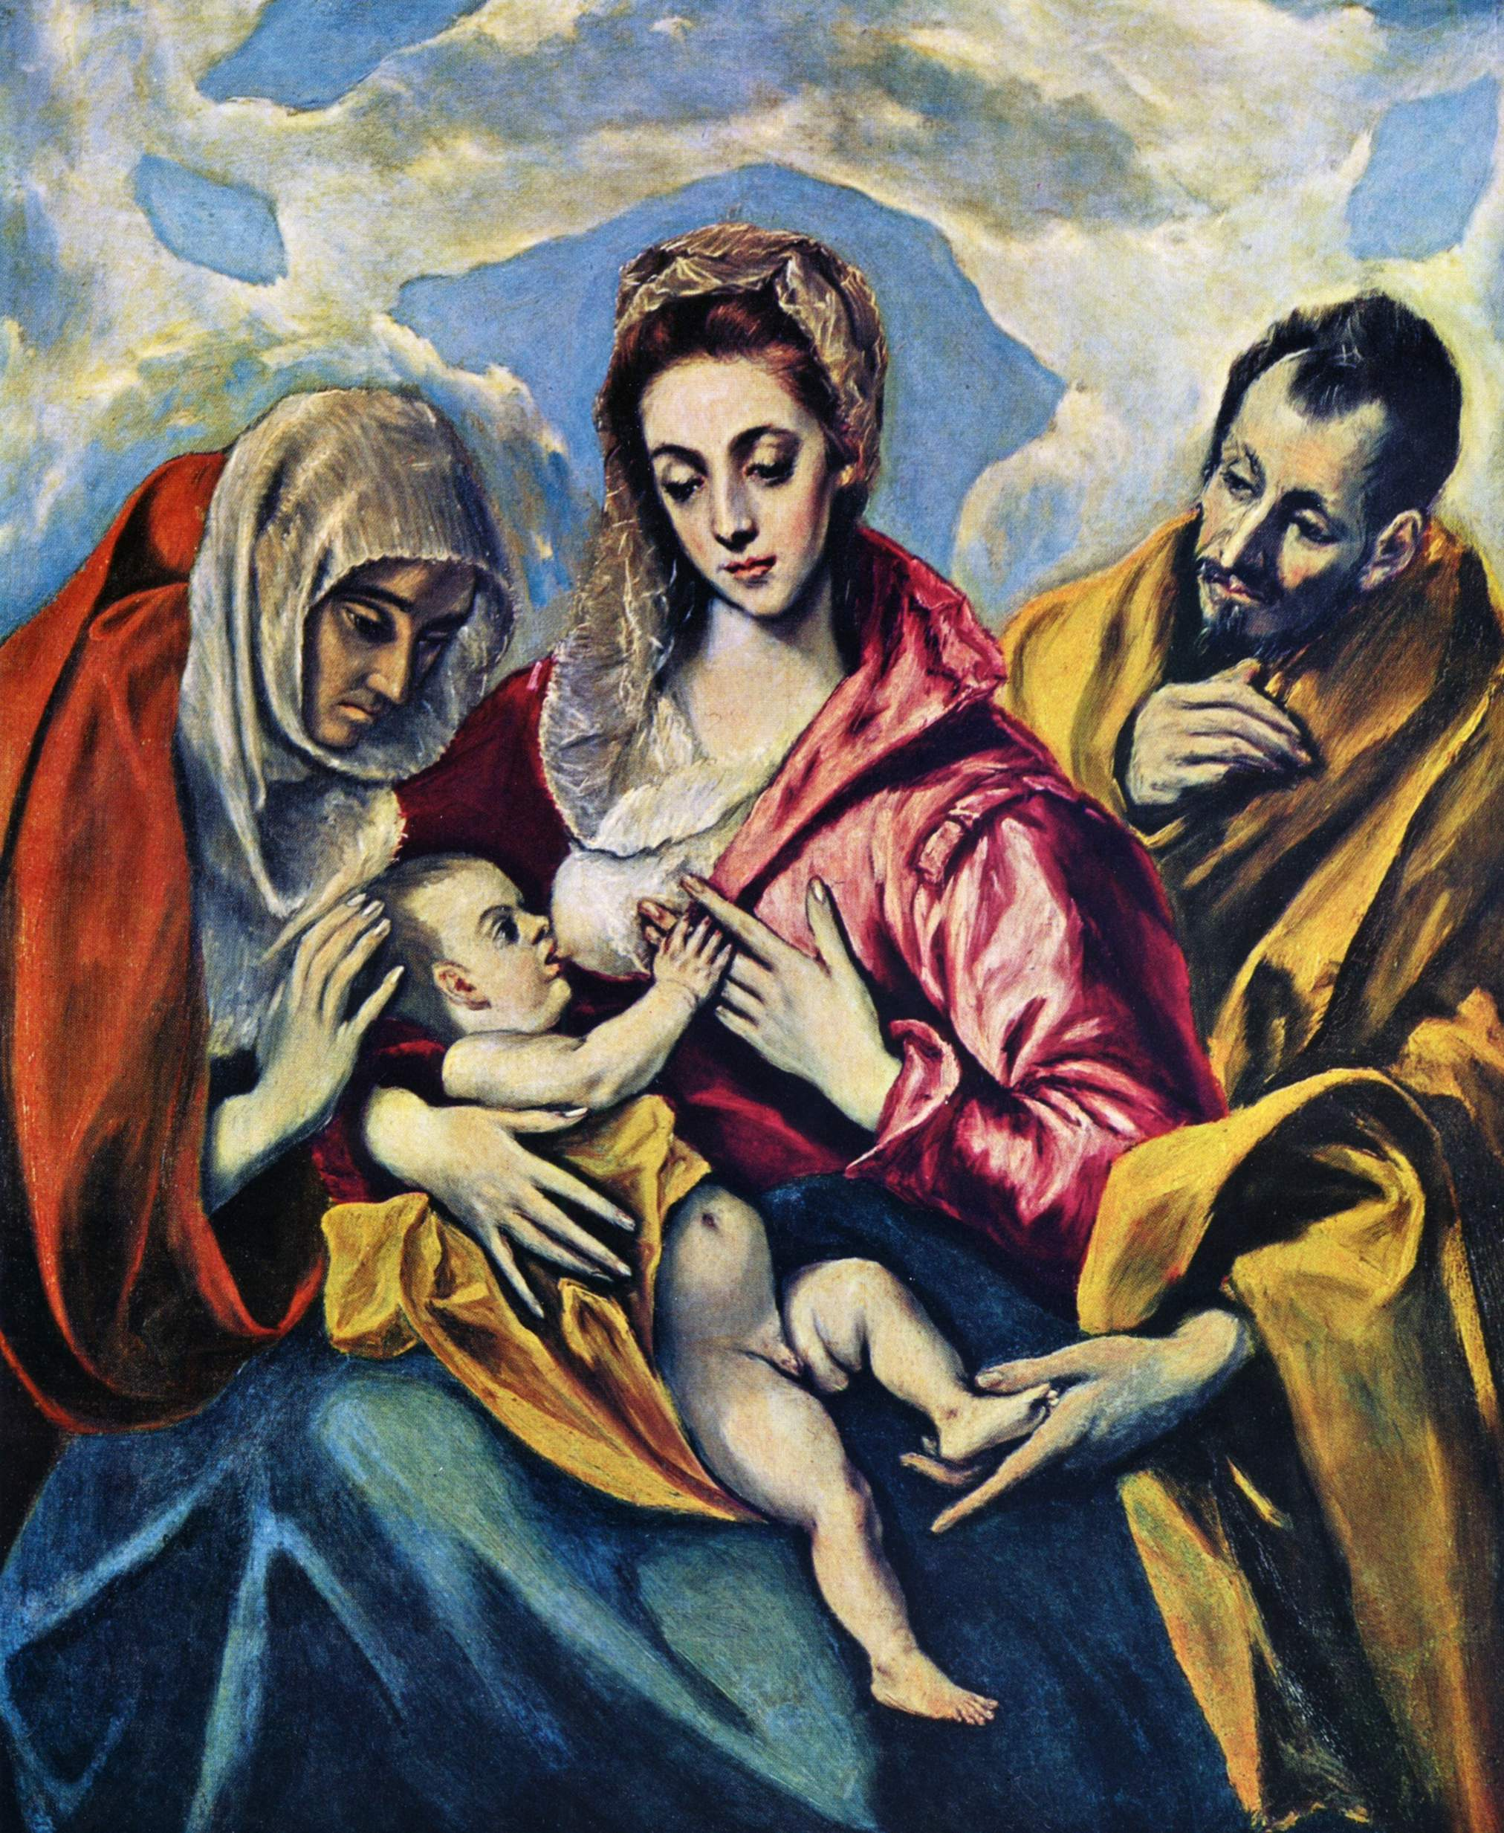
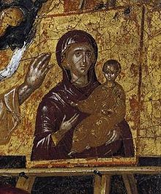

Slide 4
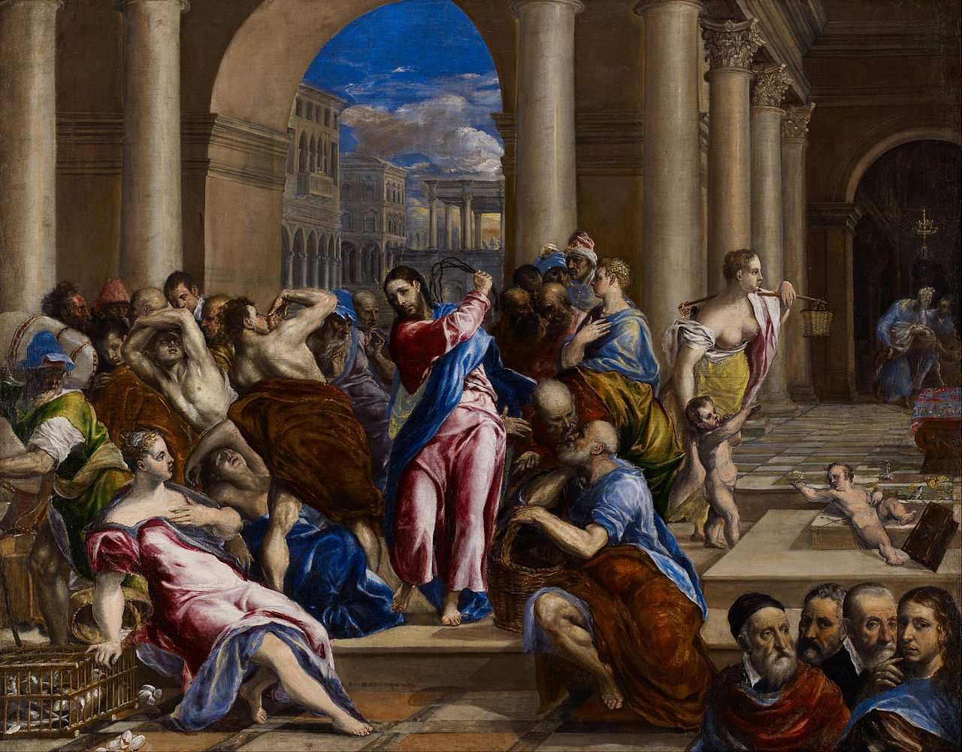
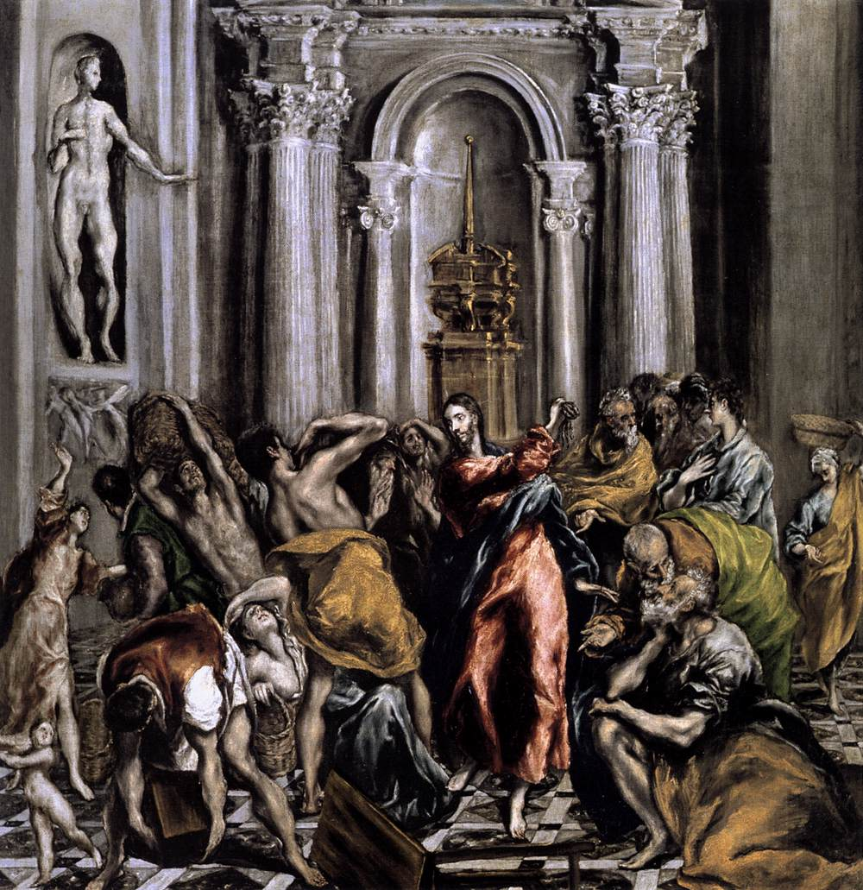

Slide 5
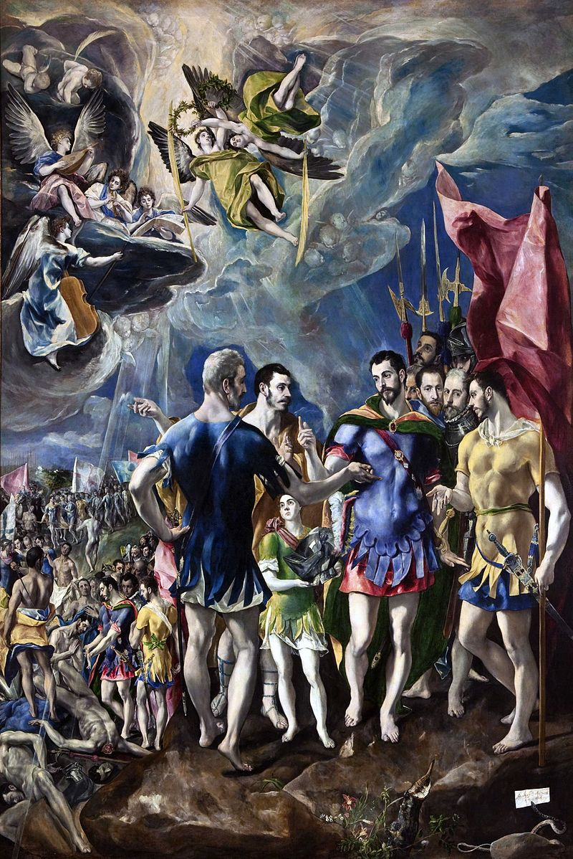
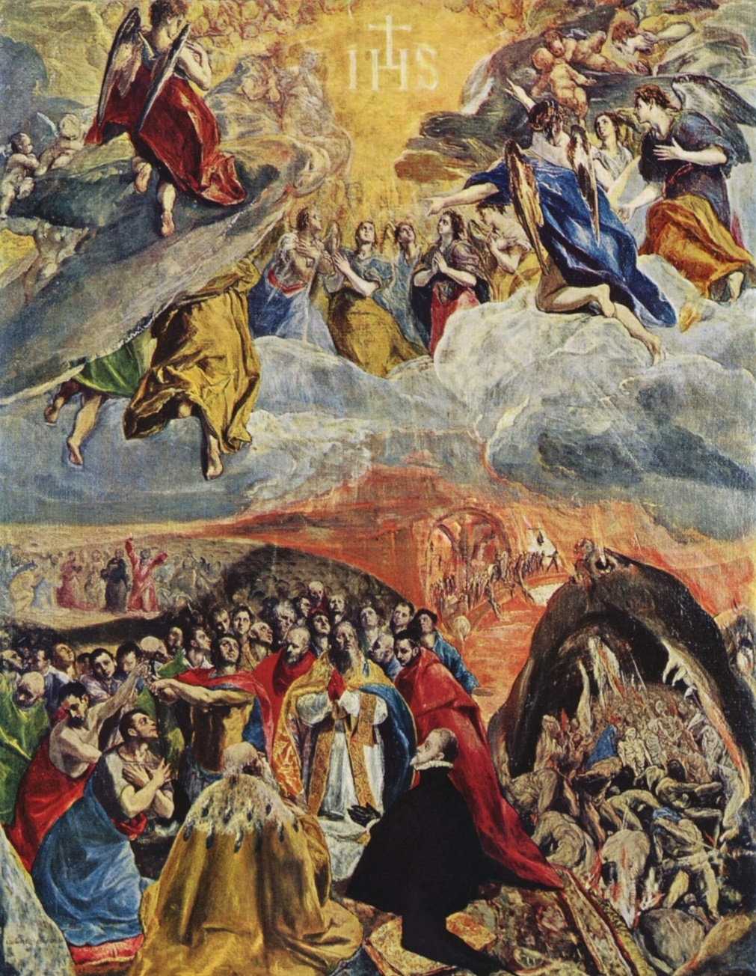

Slide 6
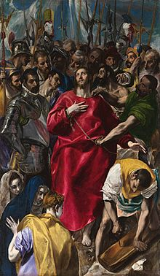
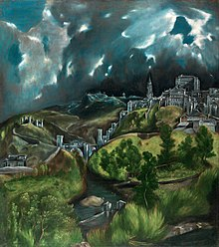

Slide 7
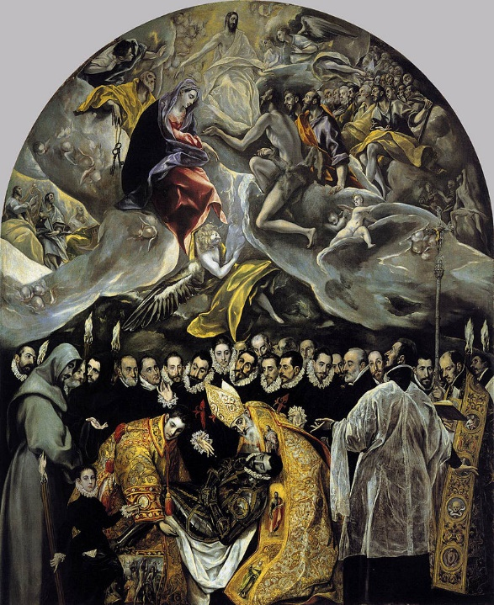

Slide 8
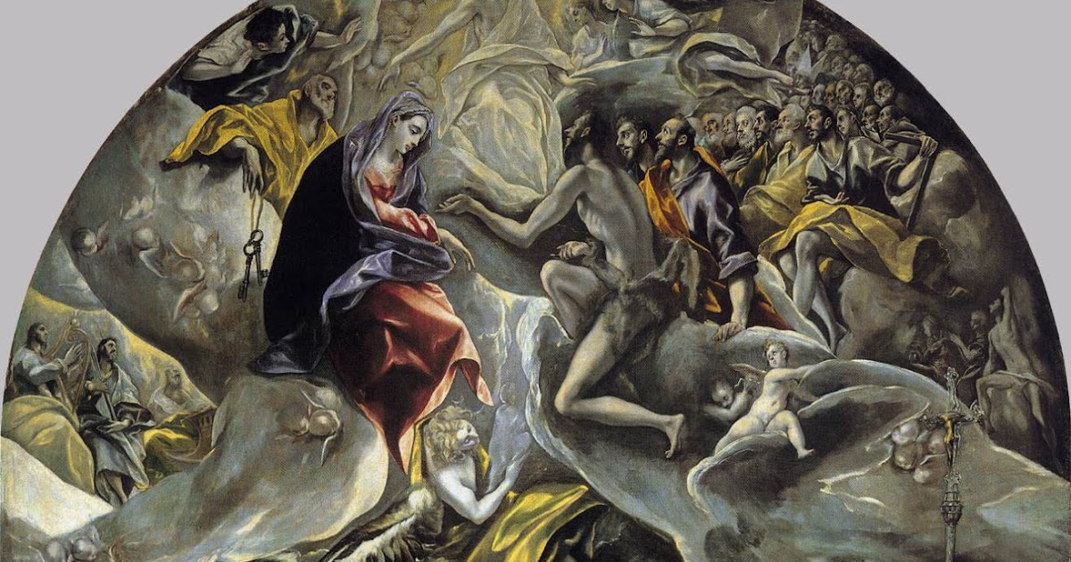
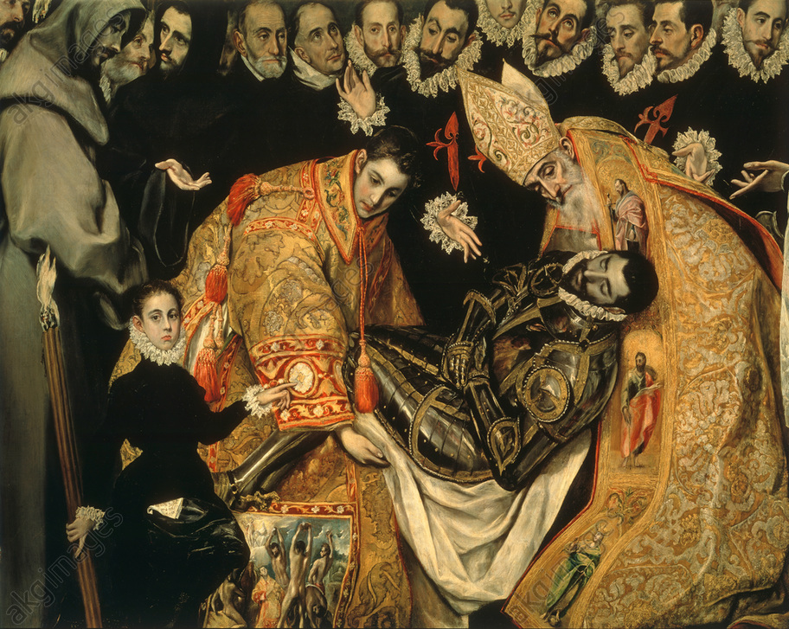

Slide 9
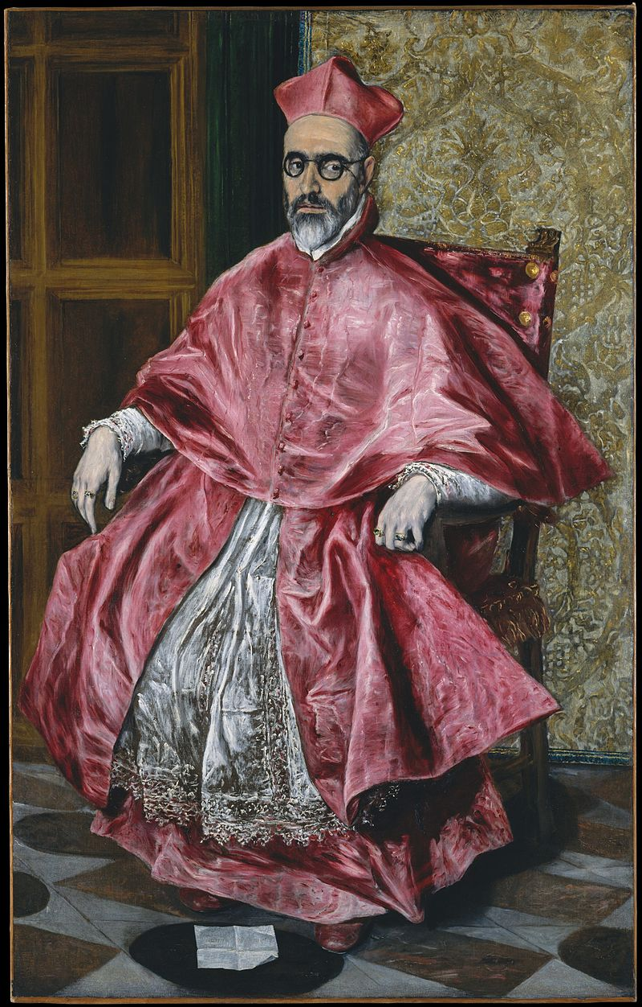
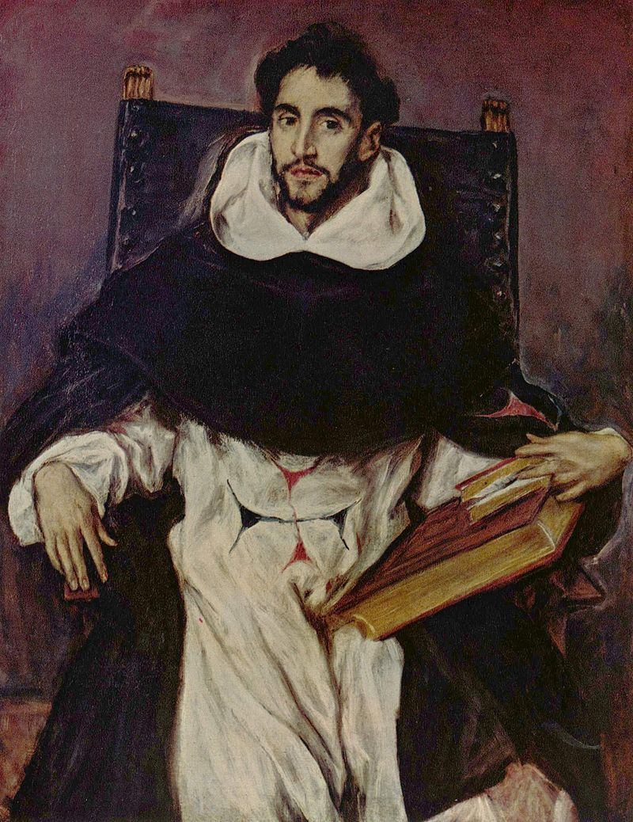

Slide 10
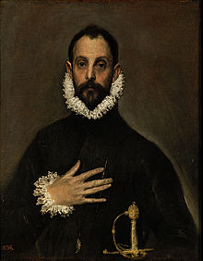
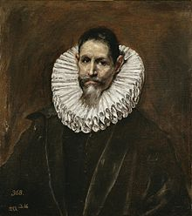

Slide 11
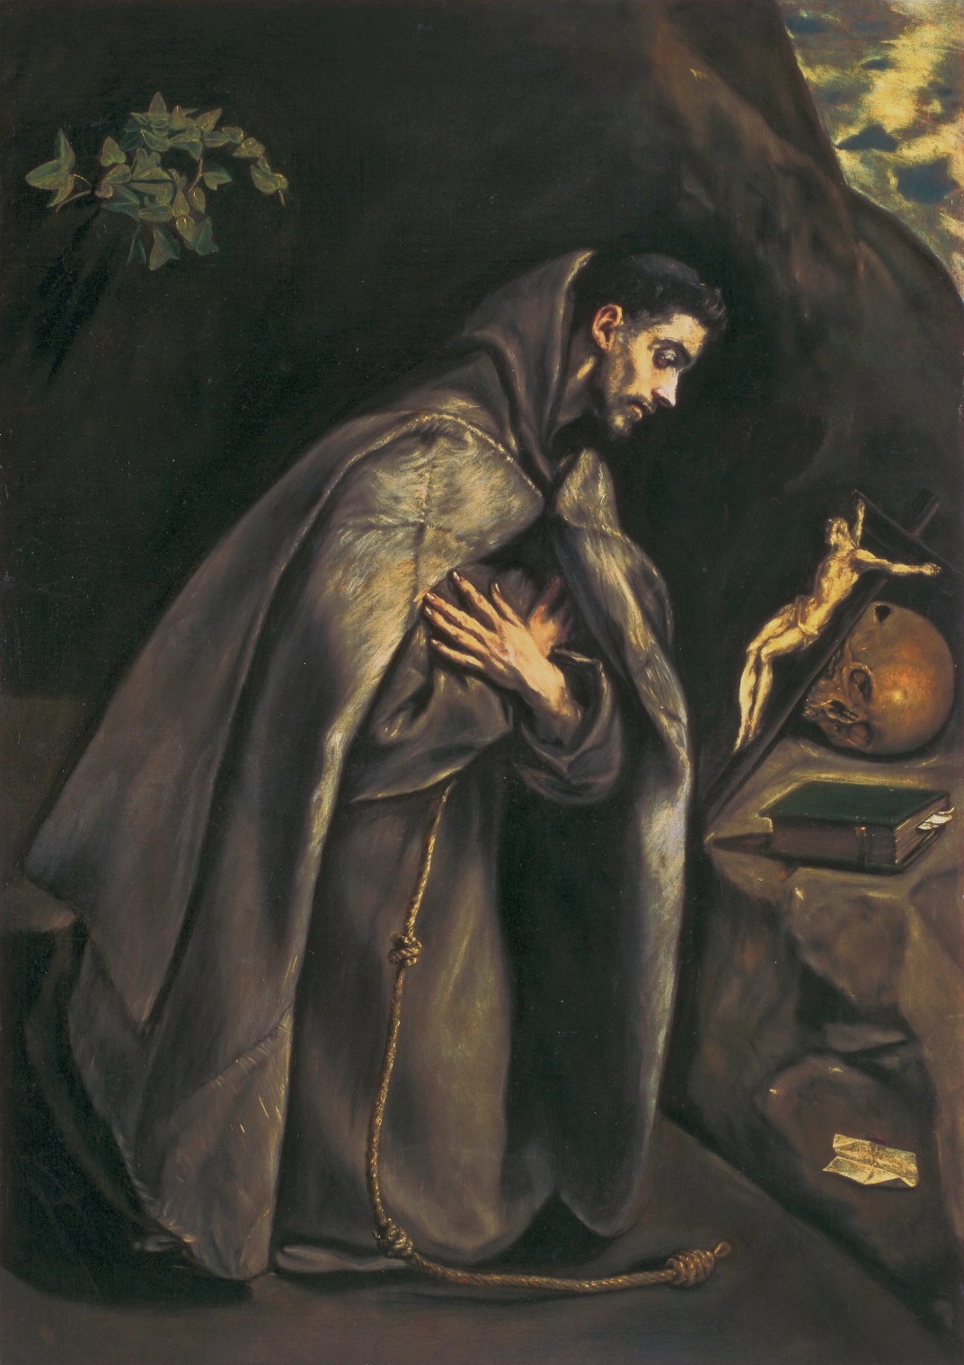
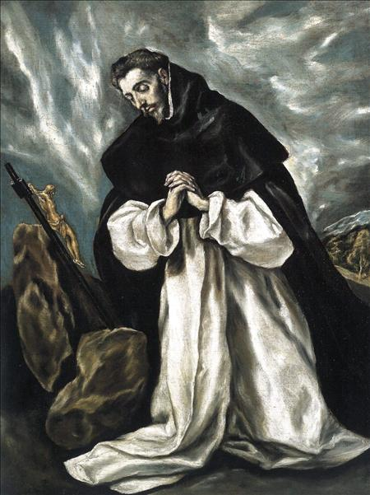

Slide 12
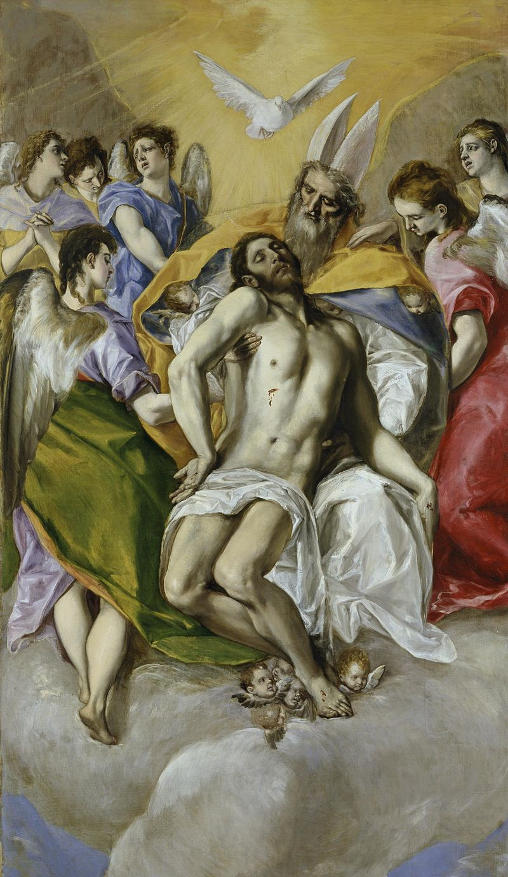
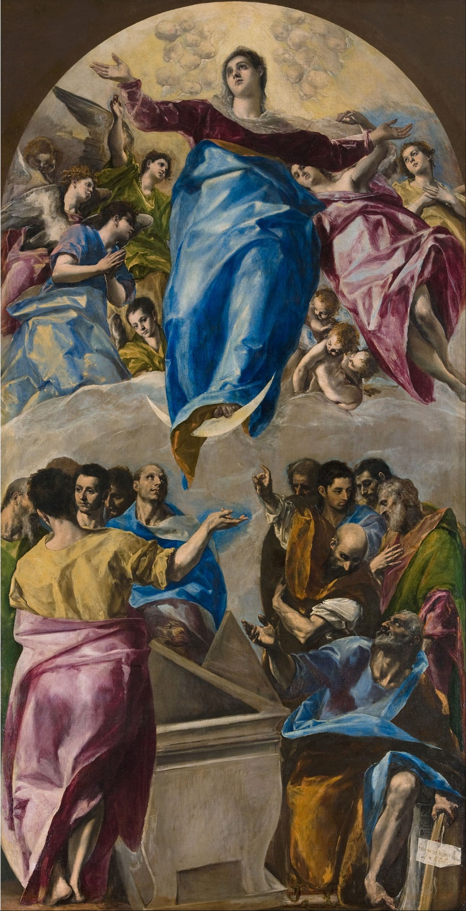
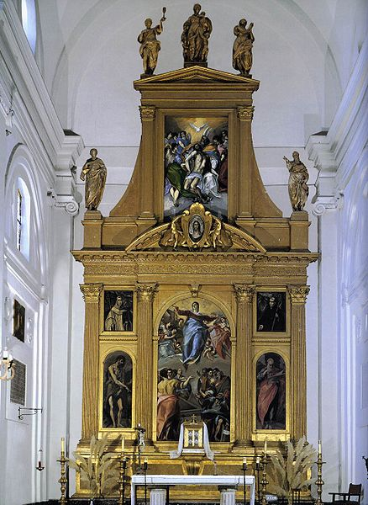
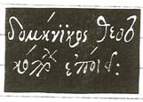

Slide 13
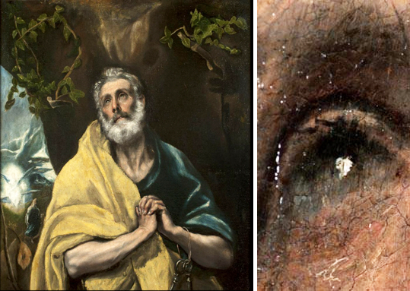
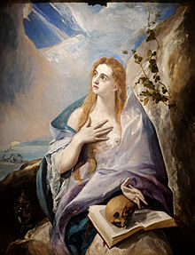

Slide 14
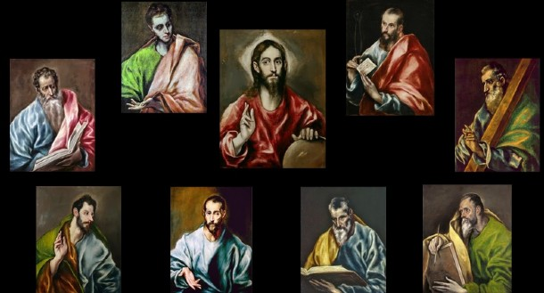
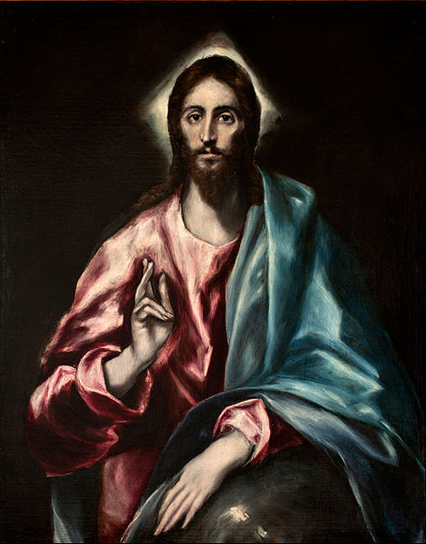
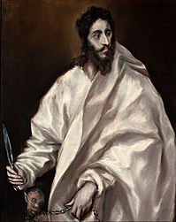
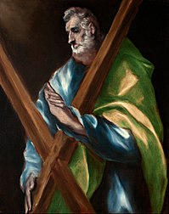

Slide 15
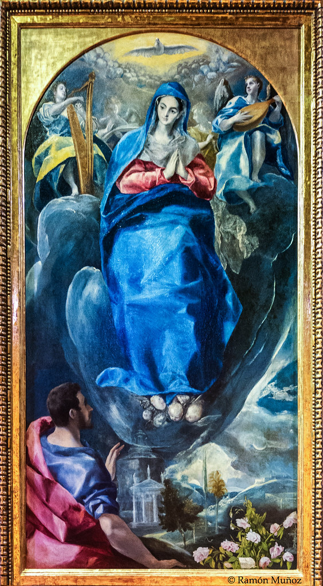
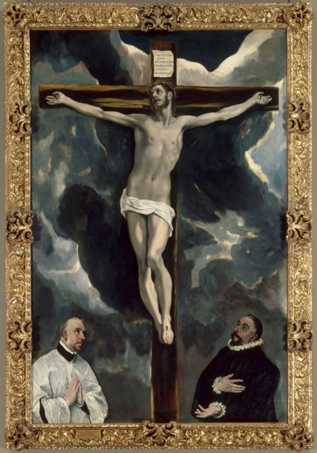

Slide 16
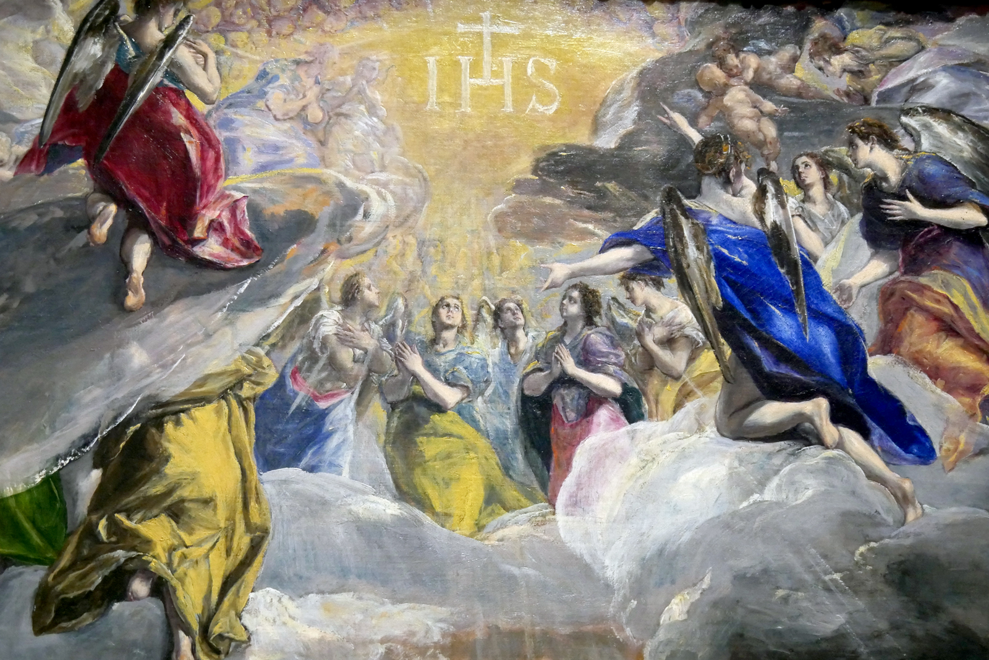
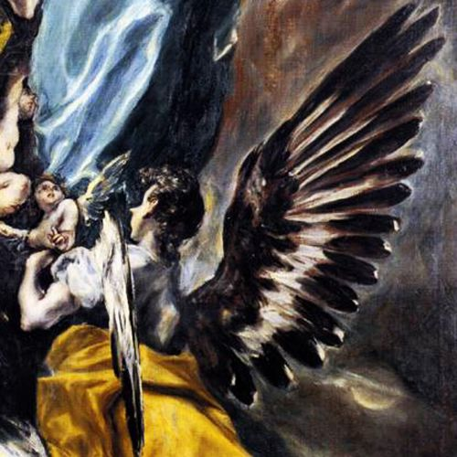

Slide 17
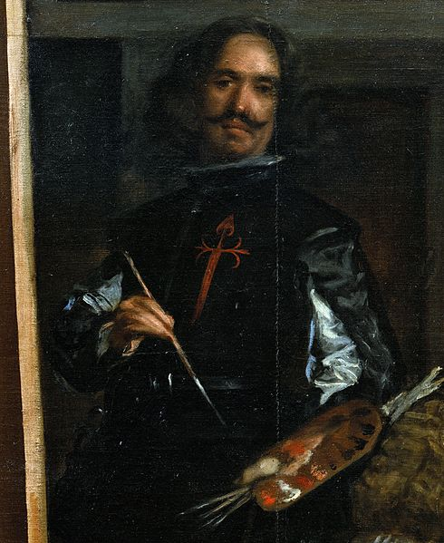
Diego Rodríguez de Silva y Velázquez, dit Diego Velázquez, (Séville, 1599- Madrid 1660), peintre difficilement classable; considéré comme le plus grand représentant du Siècle d’or espagnol et l'un des maîtres de la peinture universelle. Surnommé par le peintre Manet au XIXe siècle le « plus grand peintre qui ait jamais existé ».
Formé à Séville, il s'installe à la cour de Madrid, où il est nommé à 24 ans peintre du roi Philippe IV. Il réalise surtout des portraits du roi, de la famille royale et des personnages de la cour mais aussi quelques tableaux importants pour décorer les différents palais de Philippe IV, grand collectionneur et amateur d’art. Il occupe des postes importants à la cour comme surintendant des travaux royaux, sorte de « ministre de la culture ». Très pris par ses fonctions à la cour, il peint relativement peu : environ 110 tableaux. Plus de la moitié de son œuvre est conservée au musée du Prado à Madrid.

Slide 18
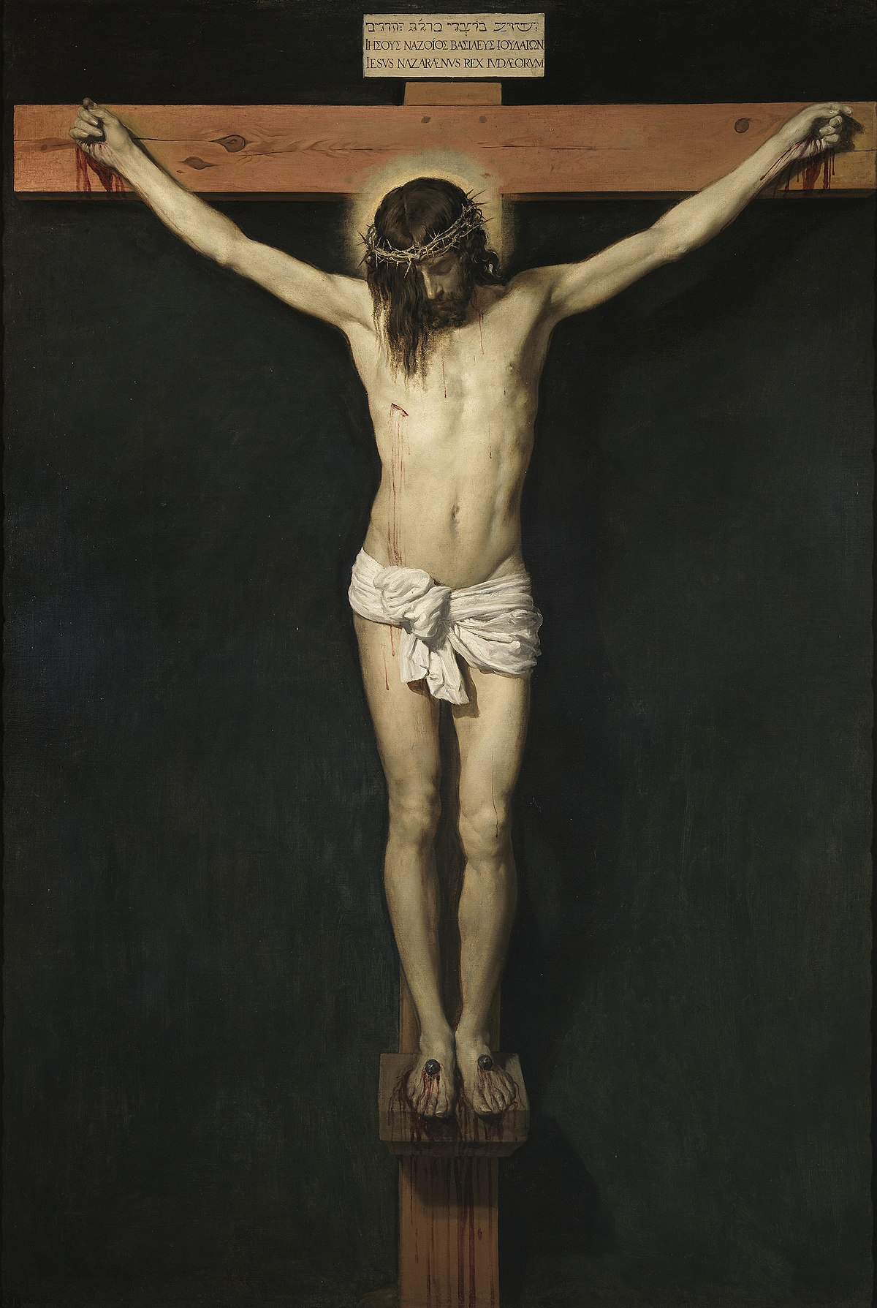
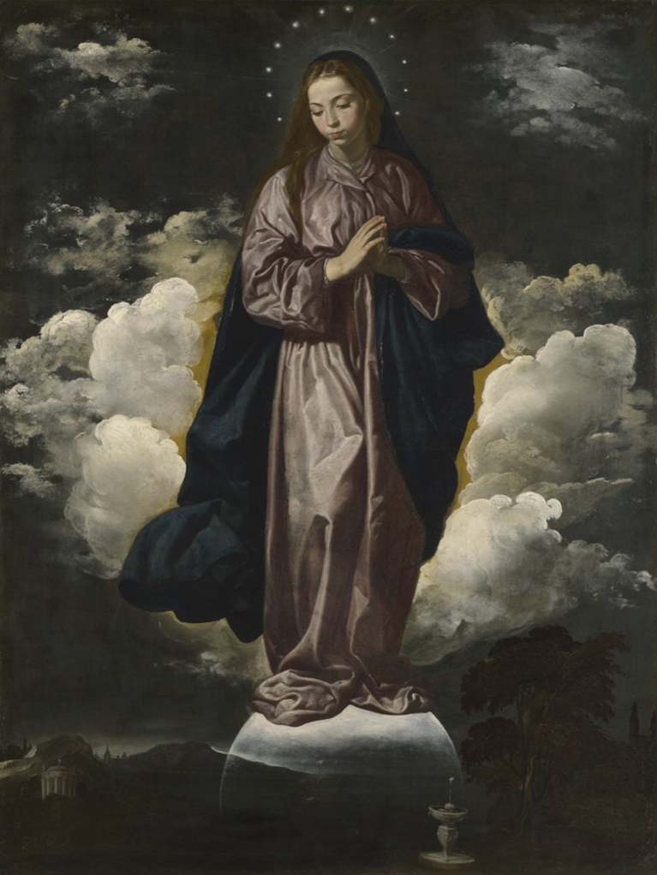

Slide 19
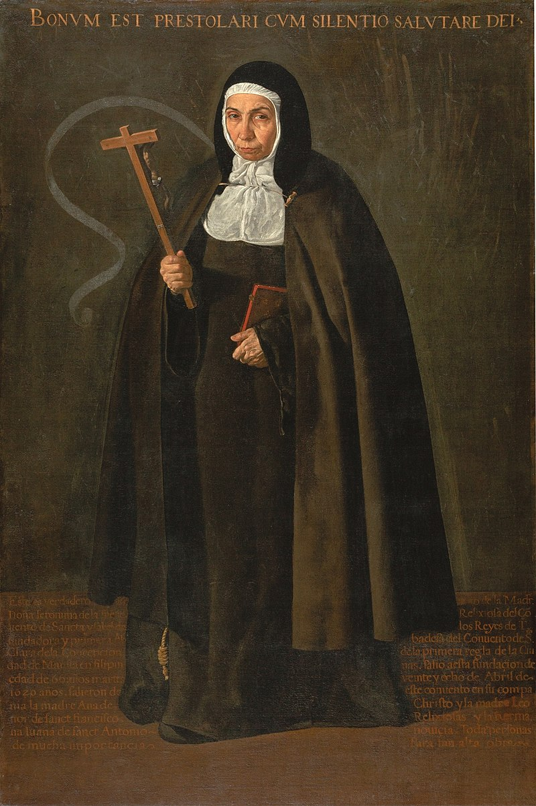
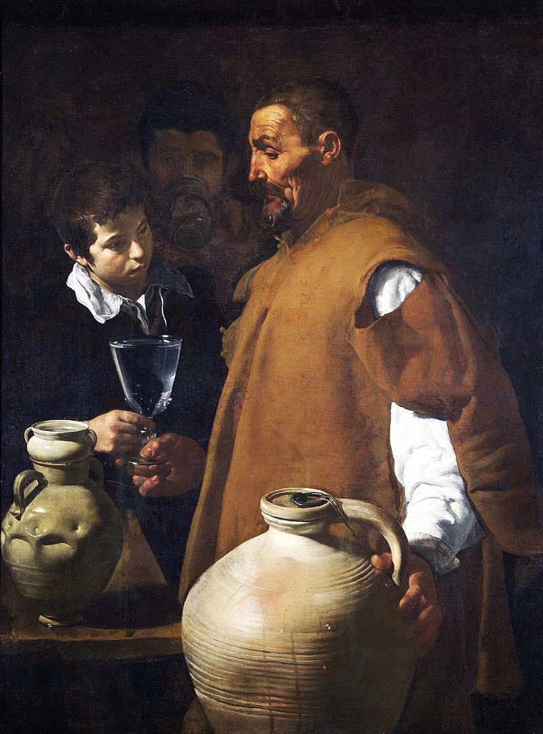

Slide 20
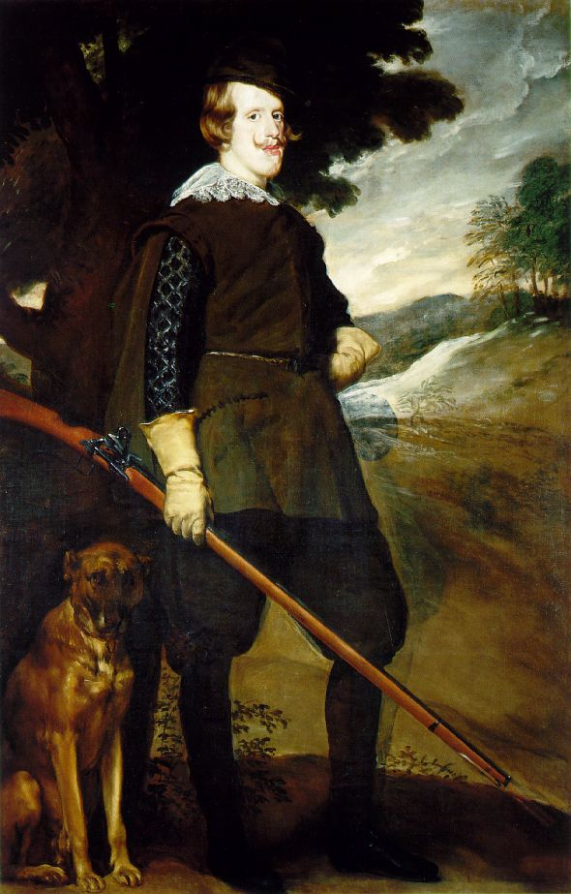
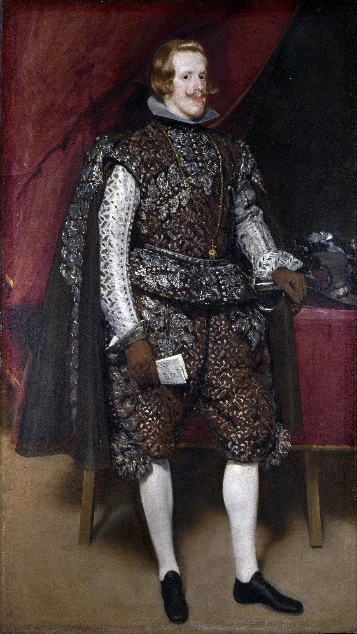

Slide 21
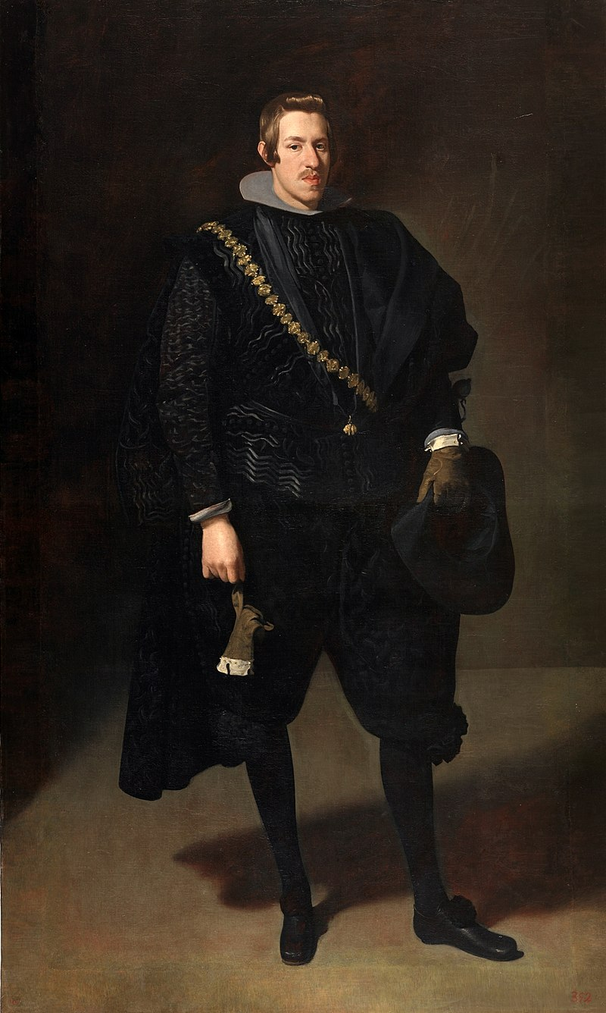
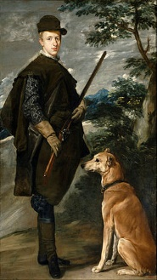

Slide 22
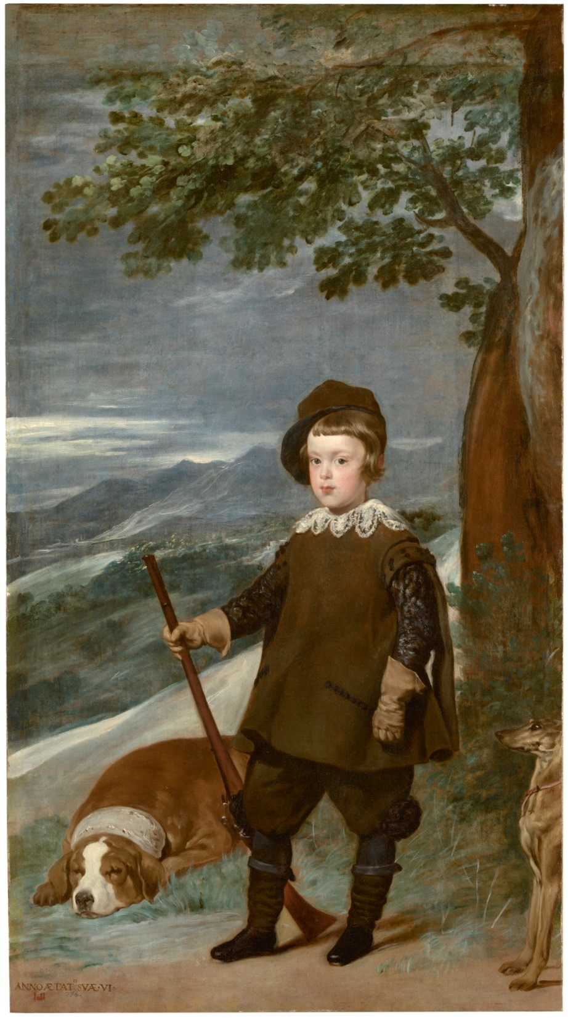
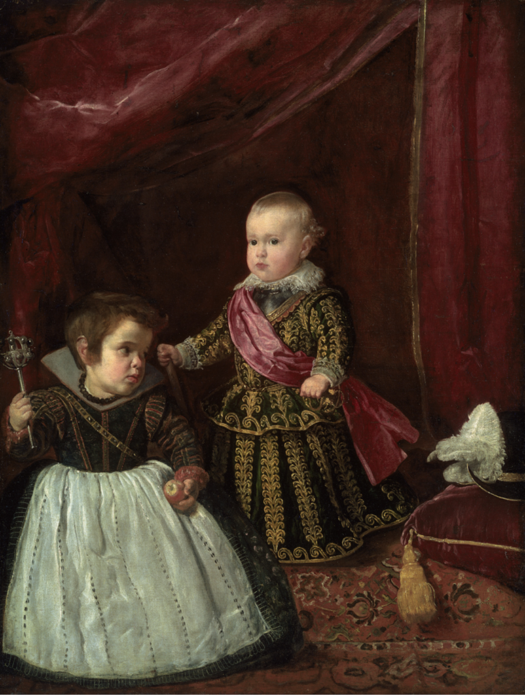

Slide 23
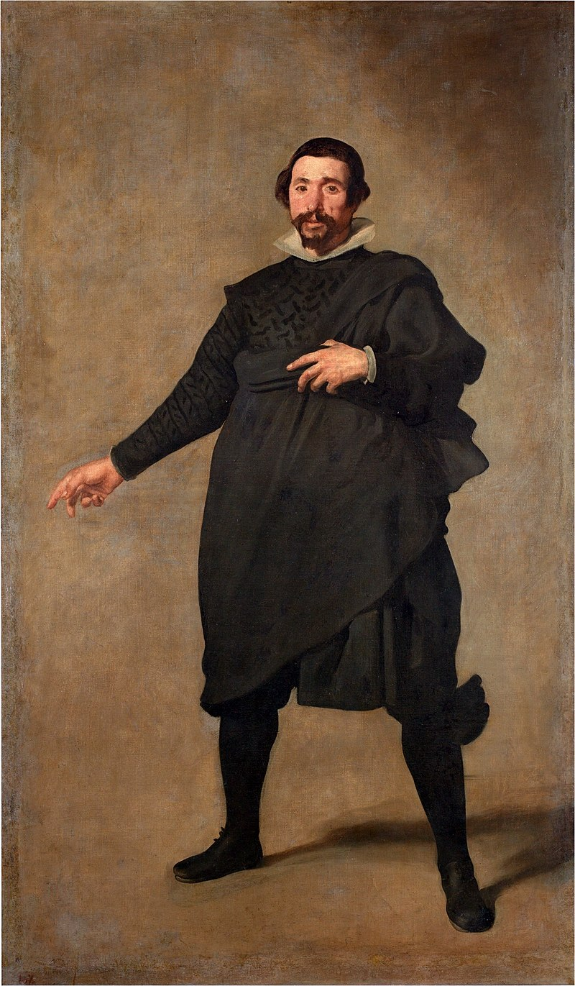
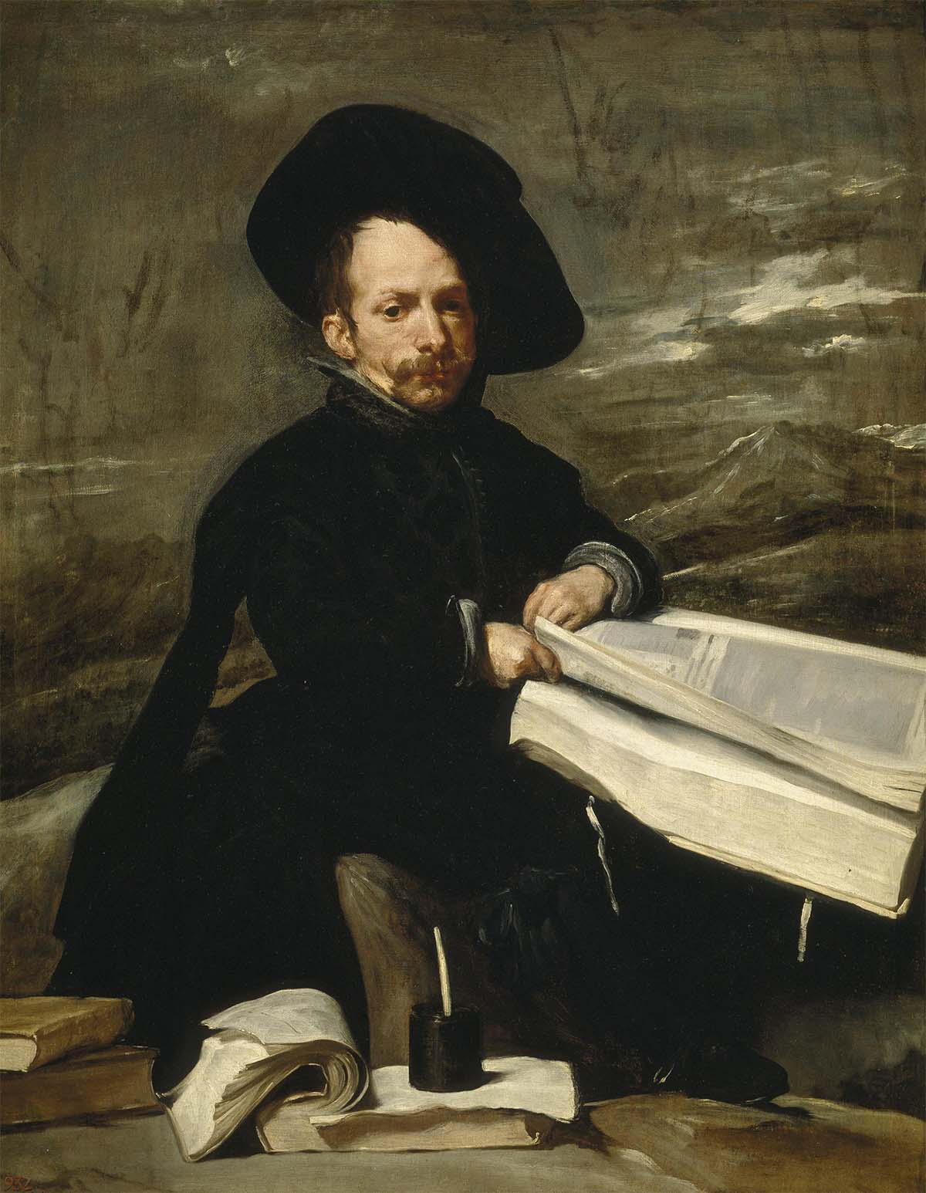

Slide 24
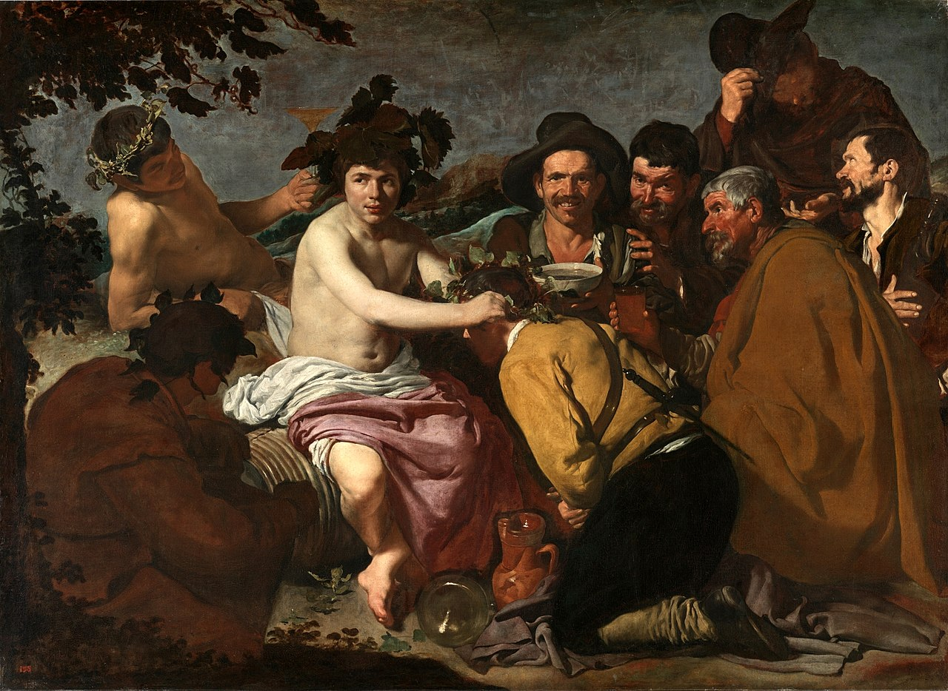
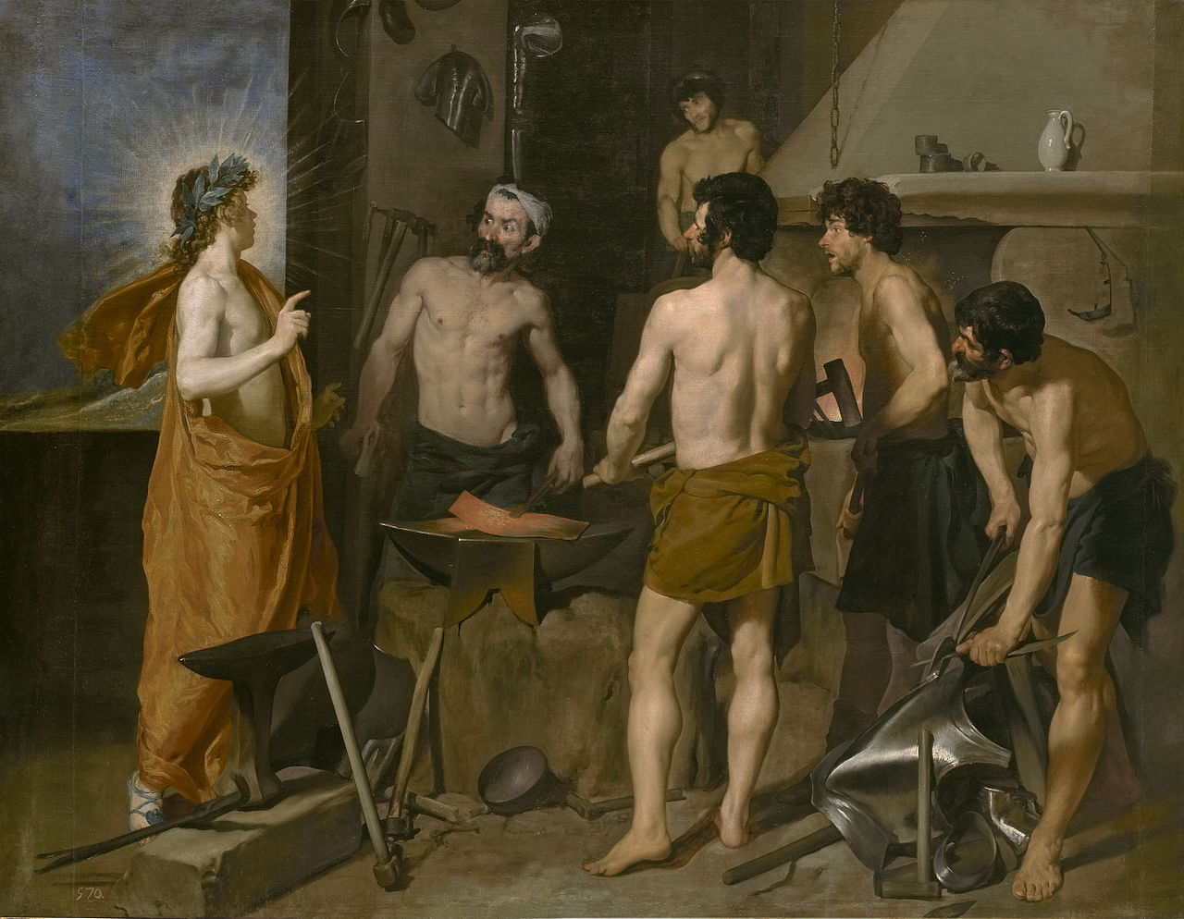

Slide 25
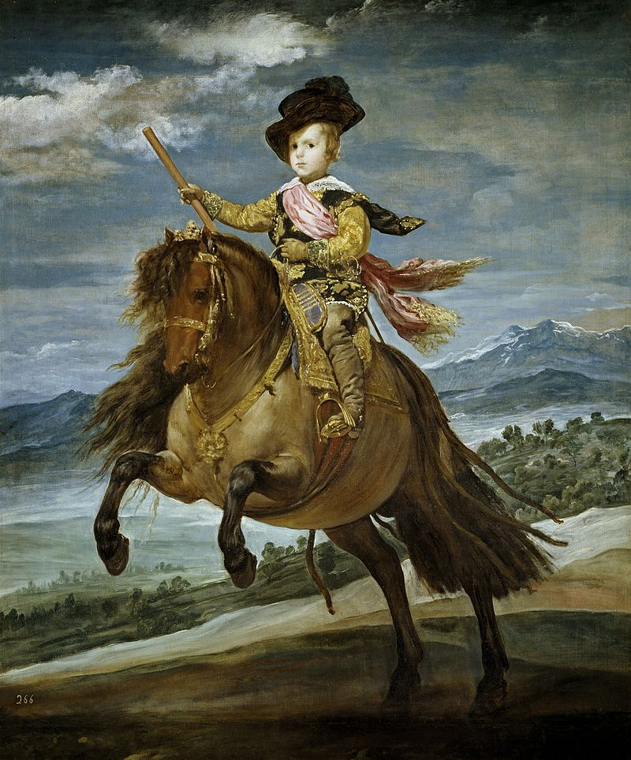
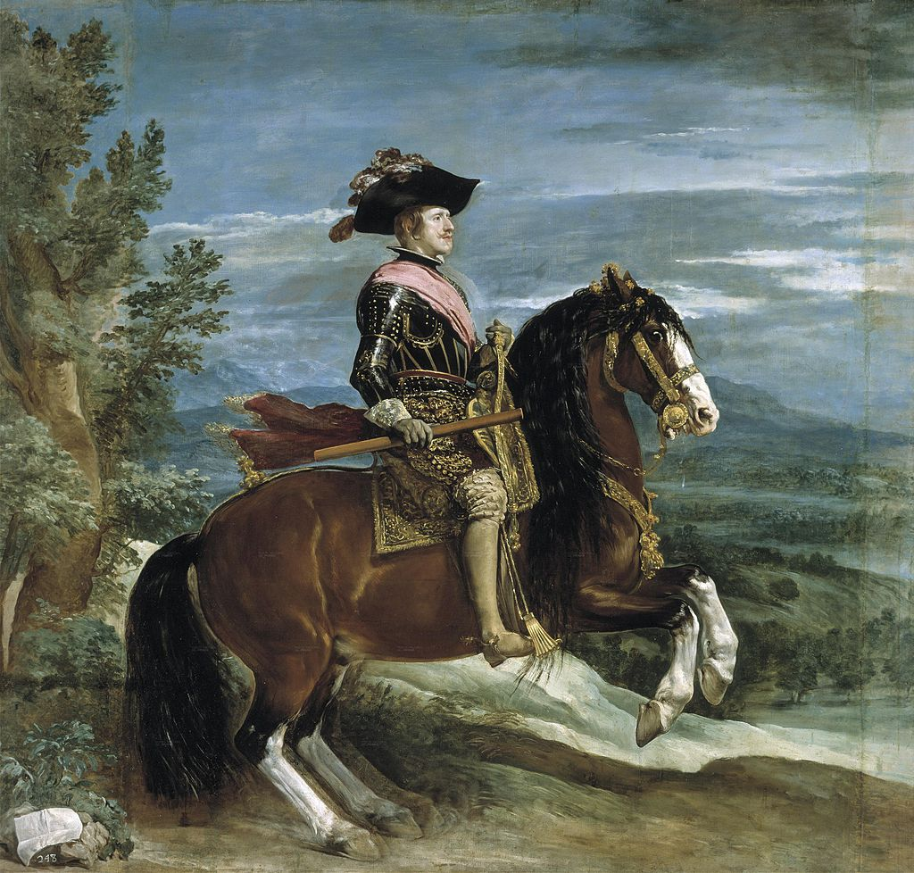

Slide 26
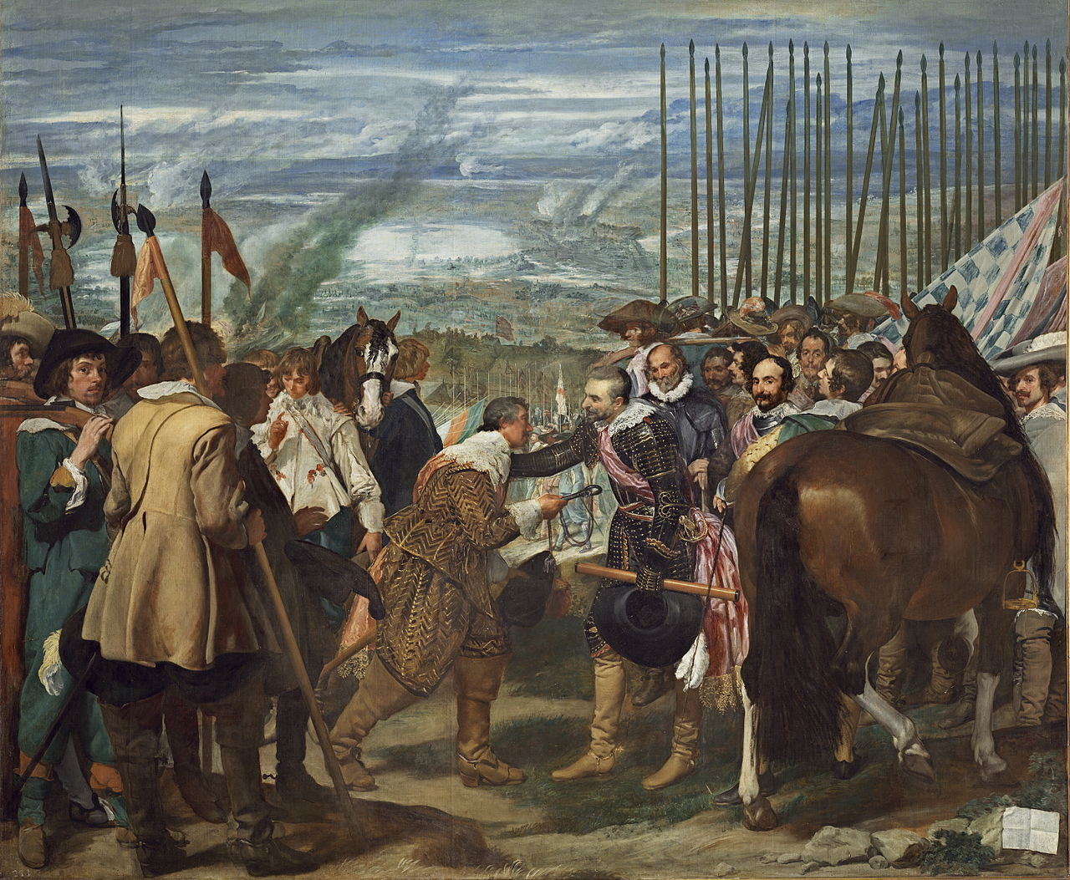

Slide 31
Francisco de Zurbarán (Fuente de Cantos, 1598-Madrid 1664), contemporain et ami de Diego Velázquez. Il exerce son métier de peintre essentiellement à Séville où il devient l’artiste préféré des commanditaires religieux, étant le meilleur représentant en Espagne de la peinture de la Réforme catholique. Ce peintre se distingue surtout par ses peintures religieuses mais c’est aussi un excellent portraitiste et un peintre de natures mortes de très haute qualité. Célèbre au seuil de la maturité, démodé et un peu négligé à la fin de sa vie, Zurbarán est redécouvert au XIXe siècle, grâce à la Galerie Espagnole de Louis-Philippe, par les romantiques français, comme peintre de moines farouches et d'éblouissantes jeunes saintes. Il connait aujourd'hui une faveur internationale et va inspirer les peintres du début du XXe siècle, notamment les Cubistes.

